Slide 1







ЛЕТНЯЯ ШКОЛА ИНСТИТУТА ПАСТЕРА «НАУКА — ВРАЧАМ БУДУЩЕГО»
Сравнение концентраций ИЛ-6 в плазме больных COVID-19
в зависимости от исхода заболевания
Смирнов Антон, РНИМУ им. Н.И. Пирогова
Лаборатория молекулярной иммунологии НИИЭМ им. Пастера
2022 год

Slide 2
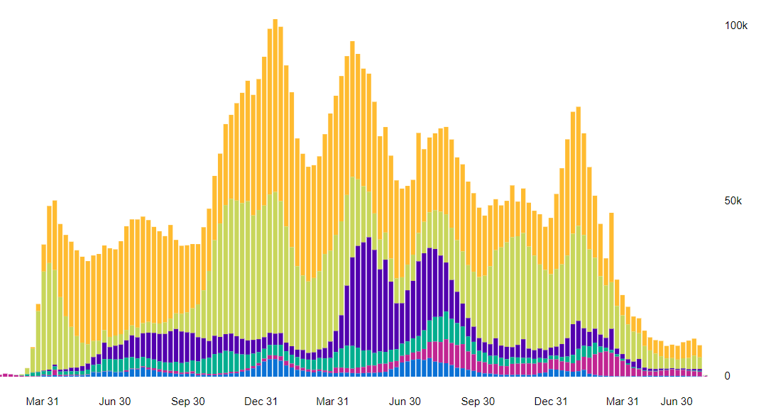
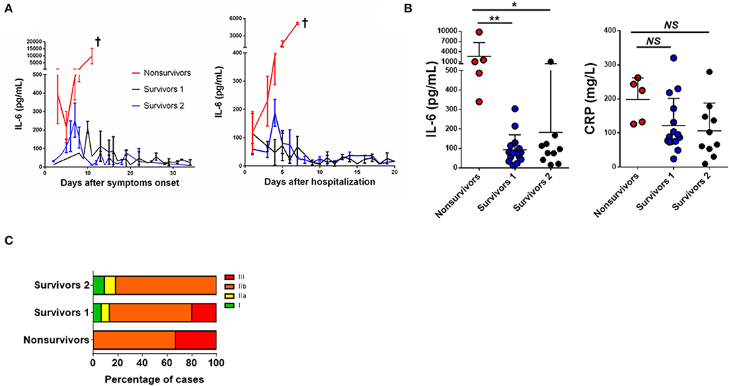
Актуальность
https://covid19.who.int/ Время обращения: 18.07.2022. 23:30
doi: 10.3389/fimmu.2021.613422

Slide 3
Цели и задачи
Цель. Определение влияния концентрации ИЛ-6 на ранних этапах заболевания на потенциальный исход
Задачи.
Отобрать образцы по критериям включения/исключения
Разделить образцы на группы по исходу заболевания
Определить концентрацию ИЛ-6 в образцах

Slide 4
Методы
Критерии включения:
Возраст пациента 50-70 лет
Госпитализация на 5-10 сутки болезни
Критерии исключения:
Не вакцинирован
Не «омикрон»
Отсутствие беременности, онкологических заболеваний, иммунодефицитных состояний, хронических заболеваний в стадии обострения, аутоиммунных заболеваний, гепатита B, C, ВИЧ.

Slide 5
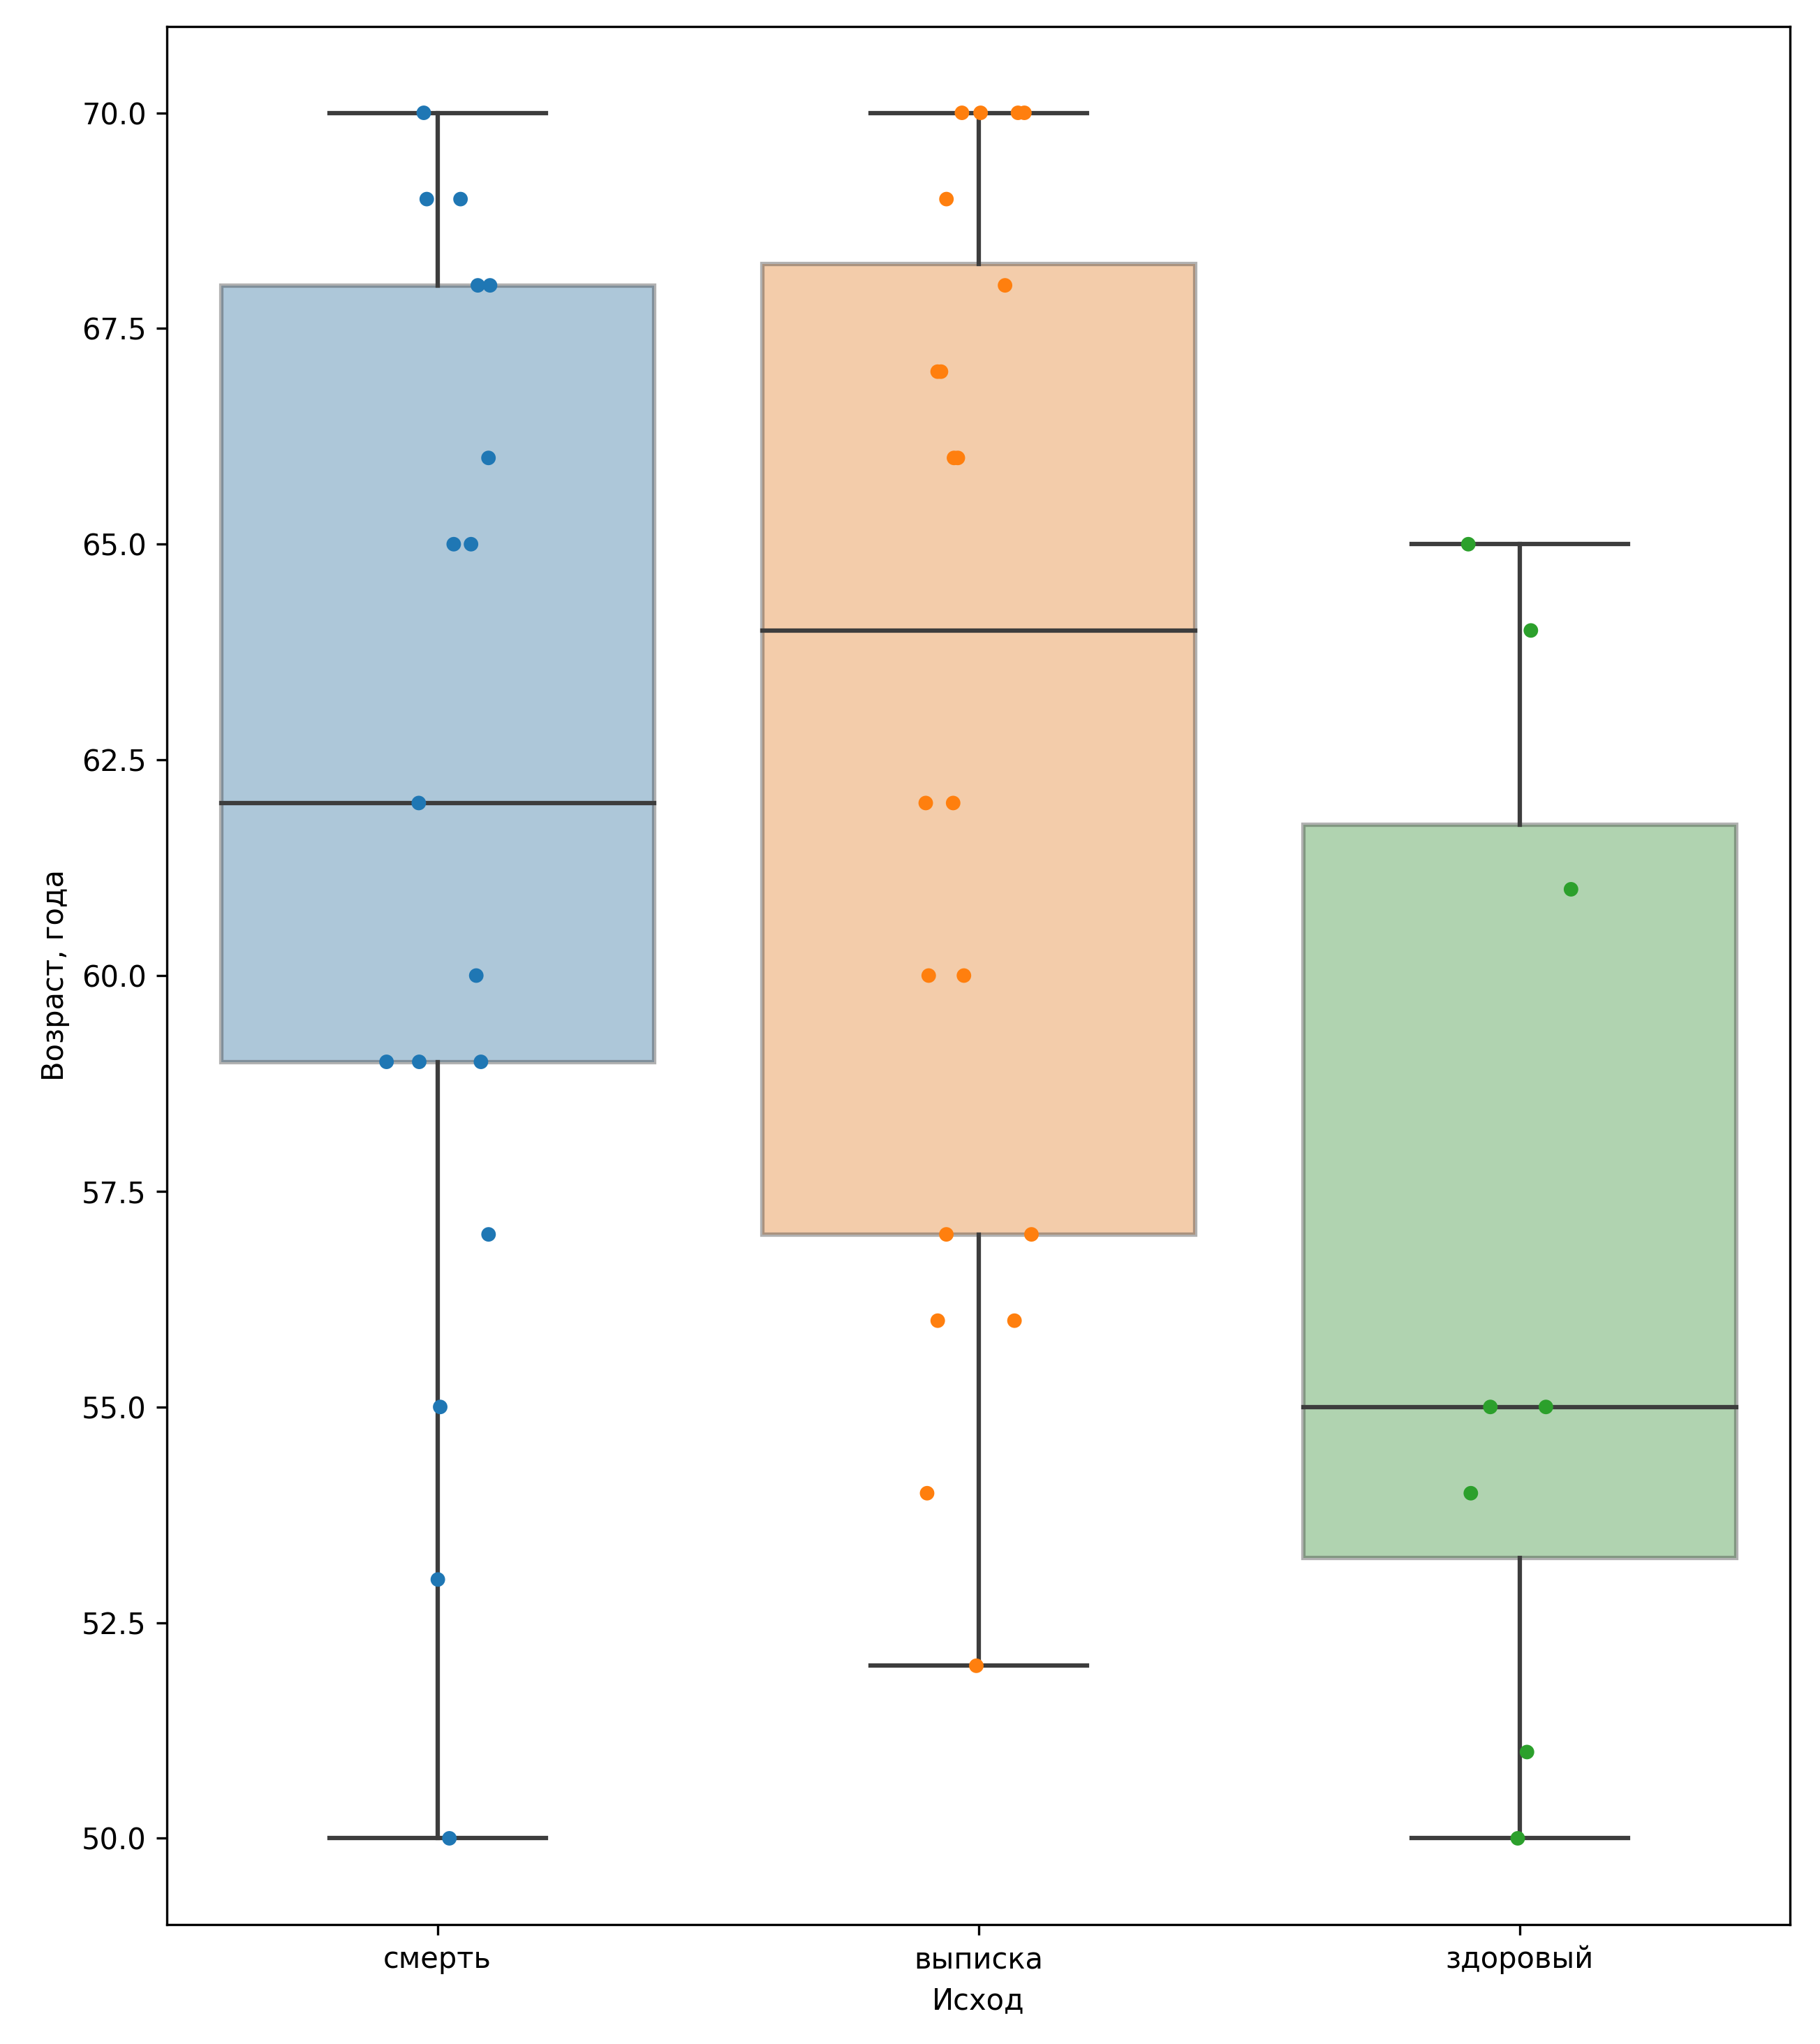
Методы
Группа | Мужчины (n = 21) | Женщины (n = 24)
Выписка (n = 20) | 9 | 11
Смерть (n = 17) | 9 | 8
Здоровые (n = 8) | 3 | 5
ИФА проводилось на наборе Интерлейкин-6-ИФА-БЕСТ (Вектор Бест, Новосибирск, Россия) в соответствии с инструкцией производителя

Slide 6
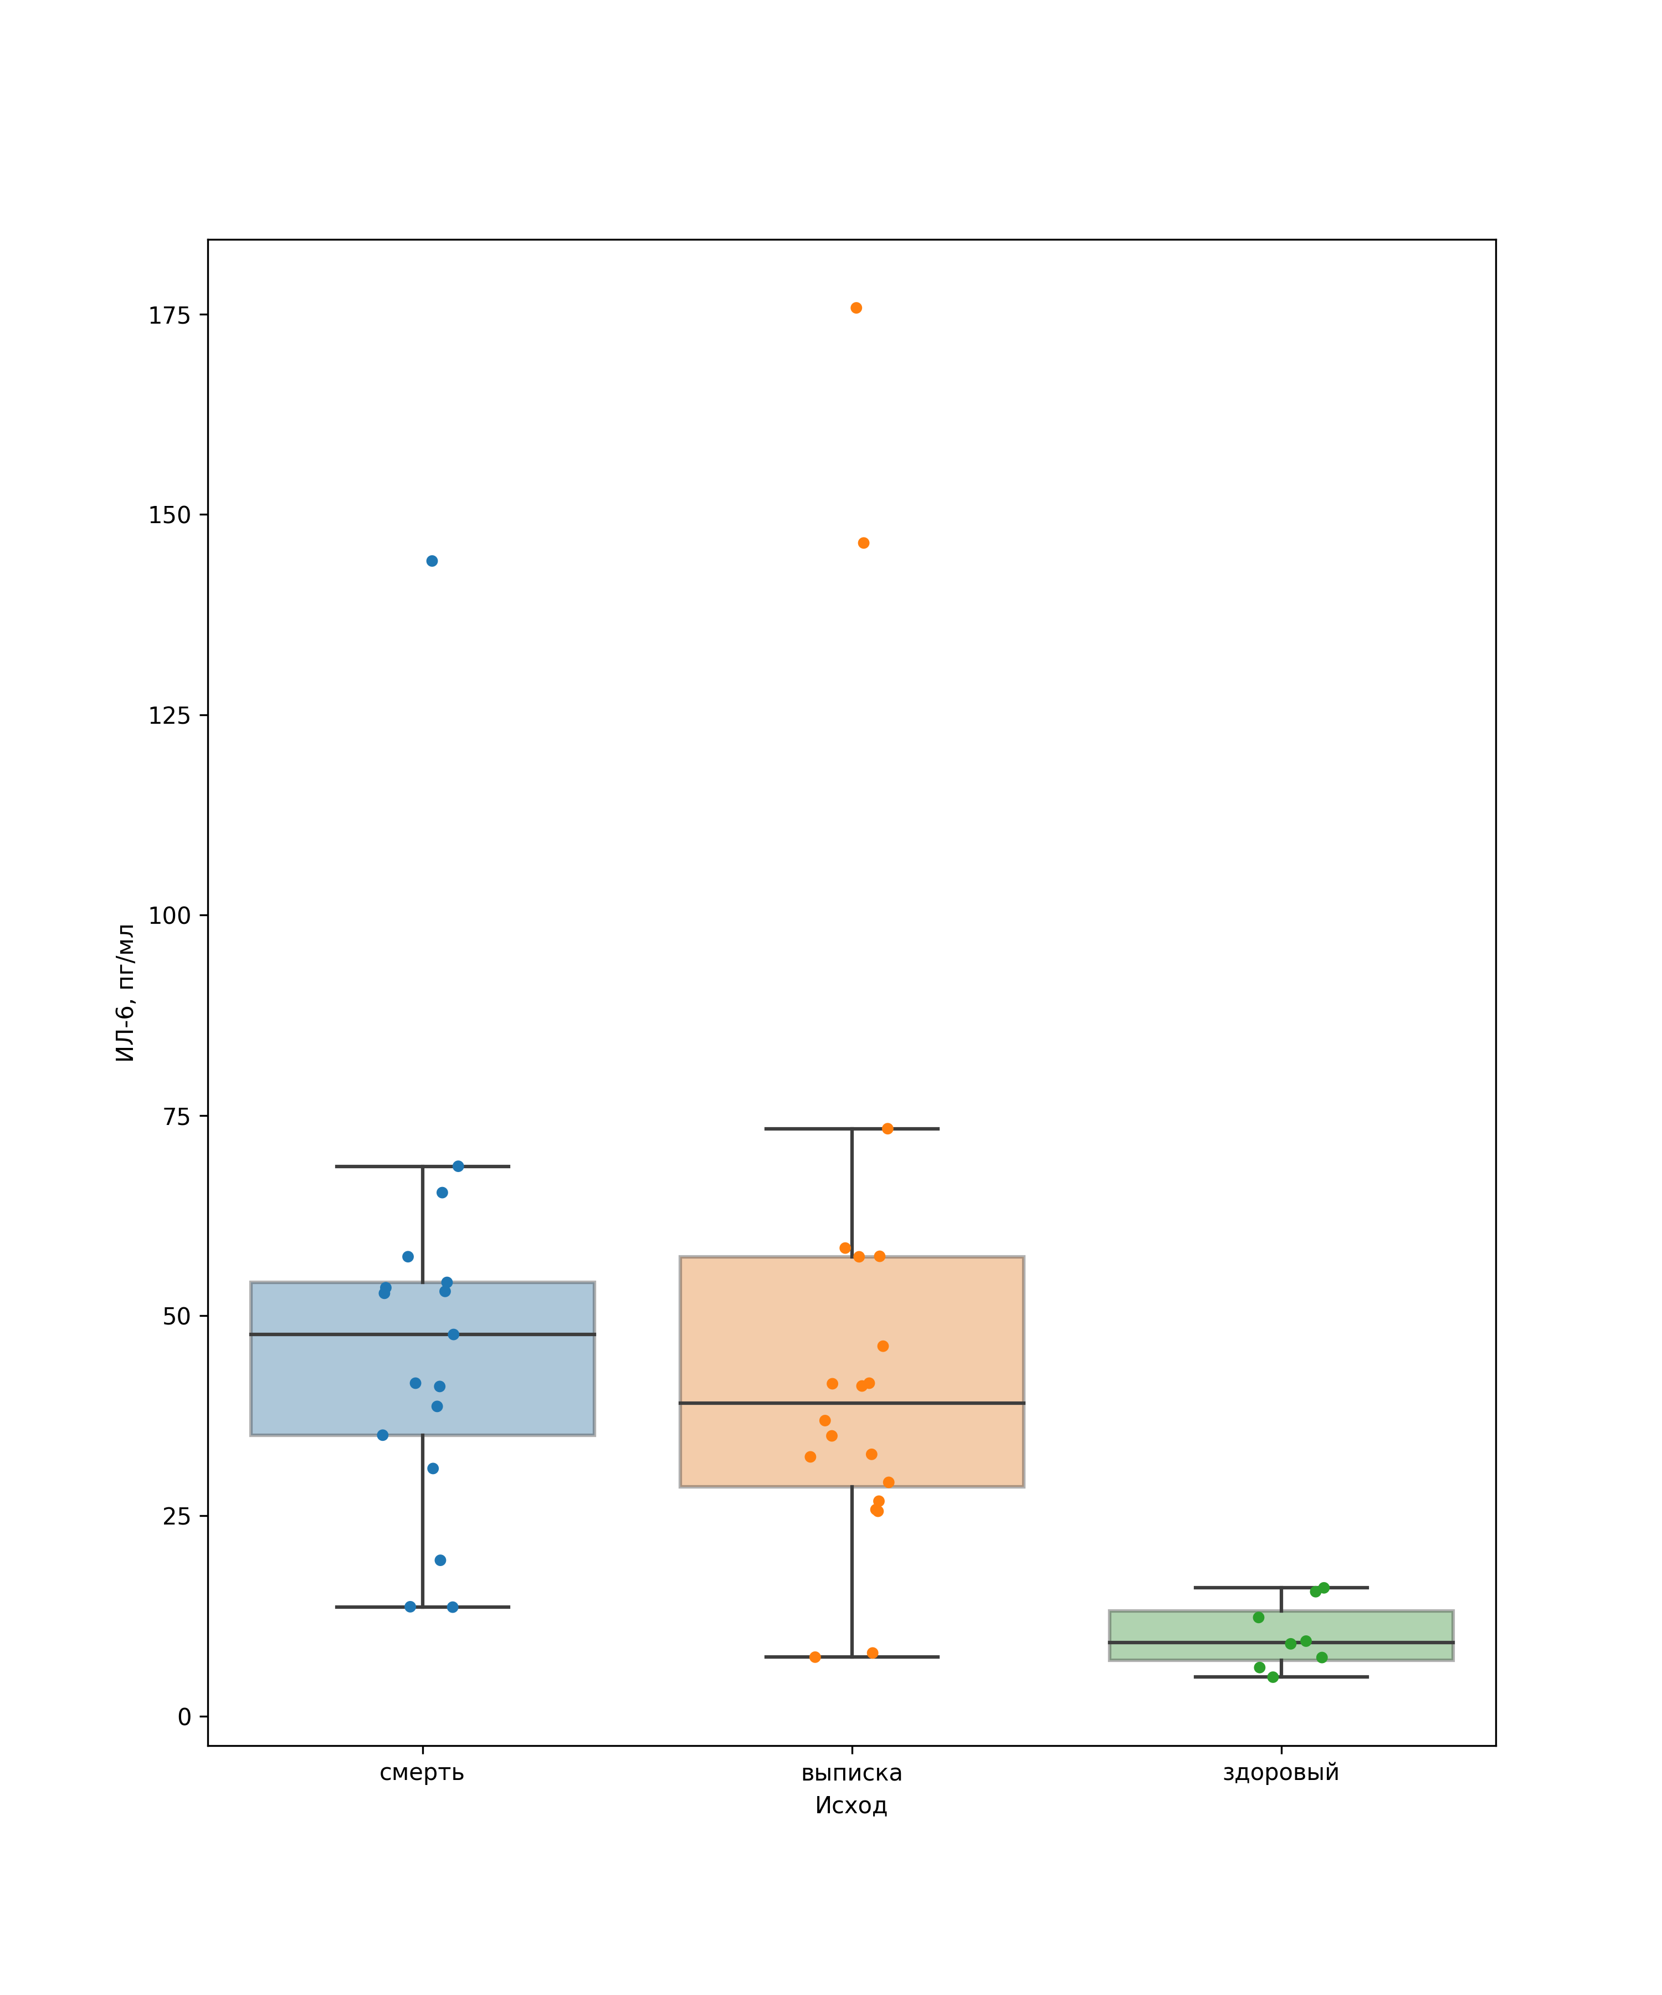
Результаты
X – <[ИЛ-6]> больных
Y – <[ИЛ-6]> здоровых
H0: X > Y
H1: X <= Y
U = 282,0
P-value = 3,69e-5
Критерий Манна-Уитни
X – <[ИЛ-6]> умерших
Y – <[ИЛ-6]> выживших
H0: X > Y
H1: X <= Y
U = 190,5
P-value = 0,27
Критерий Манна-Уитни
:

Slide 7
Выводы
ИЛ-6 участвует в воспалительном процессе при COVID-19.
По результатам работы на ранних этапах заболевания невозможно спрогнозировать исход заболевания исключительно по концентрации ИЛ-6 в плазме.

Slide 8
Заключение
Как можно улучшить исследование?
Смотреть уровень других цитокинов: про и противовоспалительных
Смотреть уровень цитокинов в динамике
Смотреть уровень цитокинов при других геновариантах
Выражаю огромную благодарность куратору проекта Зое Коробовой и всему орг. комитету Летней школы

